Slide 1

УЧРЕЖДЕНИЕ ОБРАЗОВАНИЯ «БЕЛОРУССКИЙ ГОСУДАРСТВЕННЫЙ ЭКОНОМИЧЕСКИЙ УНИВЕРСИТЕТ»
ЦИФРОВОЙ УНИВЕРСИТЕТ
© БГЭУ 2025 WWW.BSEU.BY

Slide 2

Нормативная основа
цифровой трансформации
Декрет Президента Республики Беларусь от 21.12.2017 № 8 «О развитии цифровой экономики»
Концепция цифровой трансформации процессов в системе образования Республики Беларусь на 2019–2025 годы (утверждена Министром образования Республики Беларусь 15.03.2019)
Концептуальные подходы к развитию системы образования Республики Беларусь до 2020 года и на перспективу до 2030 года (утверждены приказом Министра образования Республики Беларусь от 29.11.2017 № 742)
Приказ Министерства образования Республики Беларусь № 345 от 13.08.2024 г.
«Об экспериментальной и инновационной деятельности в 2024/2025 учебном году“»
Программа развития учреждения образования «Белорусский государственный экономический университет» на 2021–2025 годы
Концепция информатизации учреждения образования «Белорусский государственный экономический университет» на 2021–2025 годы
Государственная программа «Цифровое развитие Беларуси» на 2021–2025 годы (утверждена Постановлением Совета Министров Республики Беларусь от 02.02.2021 № 66)
© БГЭУ 2025 WWW.BSEU.BY

Slide 3

ЦИФРОВОЙ УНИВЕРСИТЕТ
единая среда цифровых сервисов и образовательных инноваций, адаптивных к процессам и целям университета
МИССИЯ
► повышение качества образовательного процесса с включением всех элементов учебного процесса, научно-исследовательской работы и управления
ЗАДАЧИ
► развитие образовательных технологий, интерактивных средств обучения, мультимедийной платформы дистанционного предоставления образовательного контента
► формирование автоматизированной информационно-аналитической системы сбора, хранения, обработки и анализа данных
© БГЭУ 2025 WWW.BSEU.BY

Slide 4
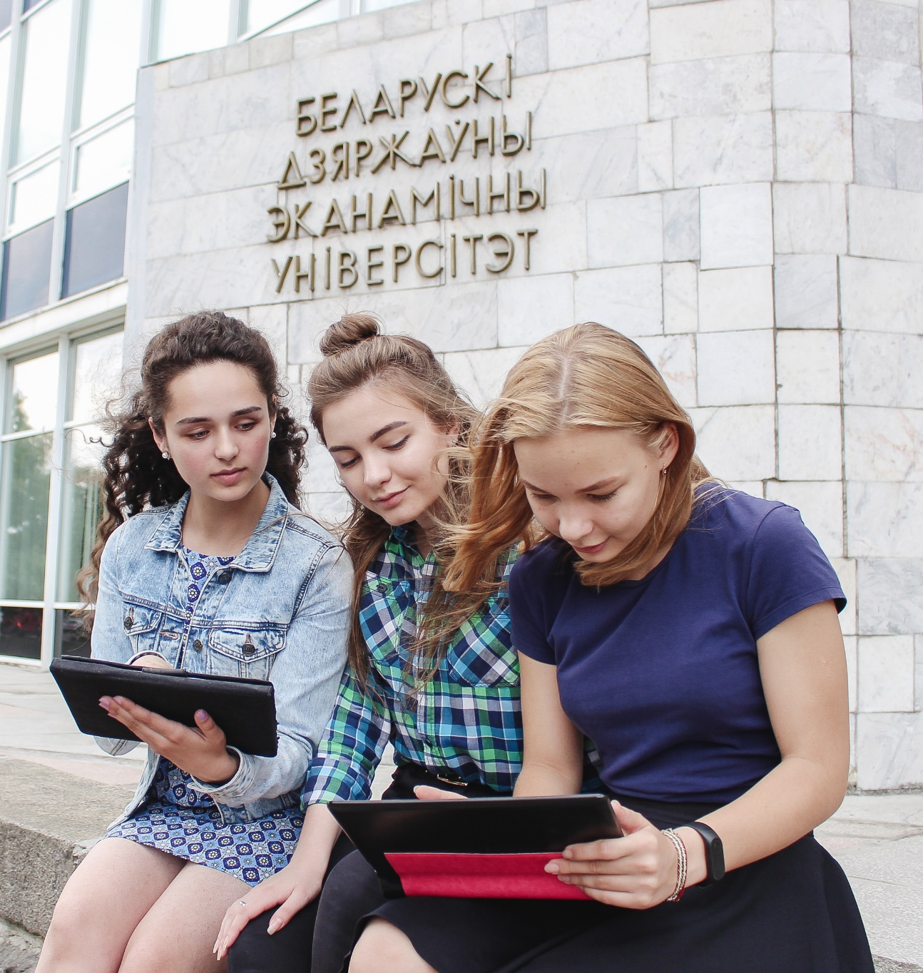
Принципы цифровой трансформации учебного процесса
ПЕРСОНАЛИЗАЦИЯ
Возможность студента формировать собственную образовательную траекторию
ИНТЕРАКТИВНОСТЬ
Непрерывная коммуникация участников образовательного процесса
ПРАКТИКО-ОРИЕНТИРОВАННОСТЬ
Формирование профессиональных компетенций в области будущей специальности
АДАПТИВНОСТЬ
ЦЕЛЕСООБРАЗНОСТЬ
Выбор и применение технологий для гарантированного достижения персонифицированных целей обучения
Выбор контента и способа его освоения в соответствии с индивидуальными потребностями
ИНКЛЮЗИВНОСТЬ
Учет всех особенностей участников образовательного процесса
НАСЫЩЕННОСТЬ
Актуальность и полнота информационных ресурсов
МУЛЬТИМЕДИЙНОСТЬ
Использование различных способов и средств представления информации
ГИБКОСТЬ
Постоянный мониторинг и корректировка образовательного процесса
© БГЭУ 2025 WWW.BSEU.BY

Slide 5
ОСНОВНЫЕ КОМПОНЕНТЫ ЦИФРОВОГО УНИВЕРСИТЕТА
КАДРЫ
ИНФРАСТРУКТУРА
Информационные РЕСУРСЫ
© БГЭУ 2025 WWW.BSEU.BY

Slide 6

Потенциал цифровой трансформации БГЭУ
более 300 кандидатов наук, доцентов
более 50 докторов, профессоров
постоянное повышение квалификации ППС
использование ИКТ в учебном процессе
серверное оборудование (гиперконвергентный кластер из 3 физических серверов)
300 Мбит/сек – скорость доступа в Интернет
23 точки wi-fi
около 1000 принтеров, МФУ, ксероксов
более 70 коммутаторов, 1 маршрутизатор
100% подключения компьютеров к сети Интернет
42 портативных проекторов мультимедиа
31 компьютерный класс
мировые онлайн-образовательные площадки («Яндекс Телемост» и др.)
1764 электронных учебно-методических комплексов в электронной библиотеке
122 оборудованные аудитории
более 375 компьютеризованных рабочих мест на кафедрах
4,5 тысячи электронных образовательных курсов на трех образовательных порталах
обширная сеть корпоративных информационных ресурсов (сайт, электронная почта, образовательные платформы, библиотека образовательных видеоматериалов, электронная библиотека)
более 1000 роликов образовательных видеоматериалов
61 аудитория оборудована интерактивными панелями
4 аудитории – проекторами мультимедиа и интерактивными досками
5 аудиторий – крупноформатными мониторами
56 аудиторий – проекторами мультимедиа
© БГЭУ 2025 WWW.BSEU.BY

Slide 7
Цифровая инфраструктура университета
Система серверов, обеспечивающая хранение и передачу информации
Компьютерная техника, интерактивные панели, средства видеоконференцсвязи, мультимедиапроекторы
Более 1500 компьютеров, включенных в локальную и корпоративную сеть
Компьютеризованные кафедральные рабочие места
Оборудованные компьютерами классы
Студия видеозаписи для проведения трансляций, лекций и онлайн-курсов преподавателей
© БГЭУ 2025 WWW.BSEU.BY

Slide 8

Цифровая образовательная среда
Образовательные порталы БГЭУ
elearning.bseu.by
i.bseu.by
test.bseu.by
open.bseu.by
Информационные ресурсы
Электронная научная библиотека
Электронная биржа вакансий
Электронные ресурсы факультетов
Электронные учебно-методические комплексы
Кабинет
абитуриента БГЭУ
Библиотека образовательных видеоматериалов
  Информационные ресурсы собственной генерации:
  Электронный каталог с online-доступом. Общее число библиографических записей – более 785000
  Электронная библиотека содержит около 72000 полнотекстовых документов (ЭУМК, авторефератов диссертаций, статей, материалов конференций и др.)
  Более 10 полнотекстовых баз данных всемирно известных агрегаторов, информационных порталов и электронных периодических изданий
  Выполнение информационных запросов по электронной доставке документов из коллекций электронной библиотеки
  Интегрированные плагины ЭБС «Znanium.com» и ЭБС «BOOK.ru» в образовательный портал БГЭУ
  Читальные залы с открытым Wi-Fi доступом
© БГЭУ 2025 WWW.BSEU.BY

Slide 9

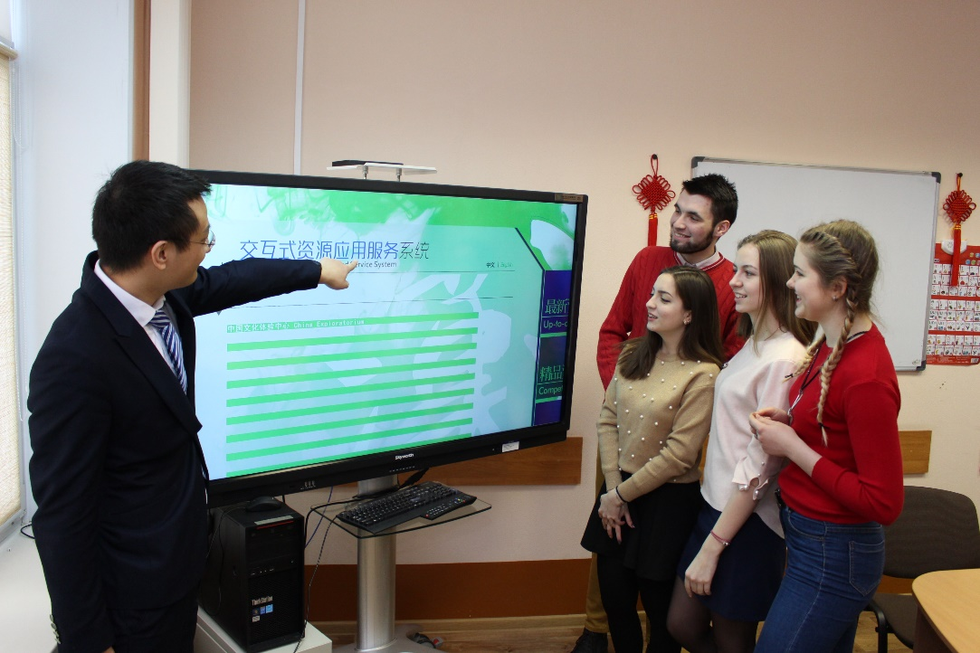
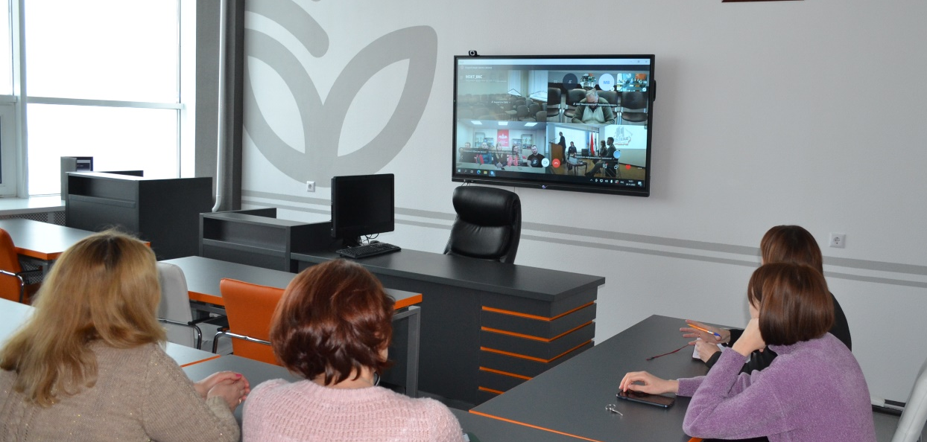
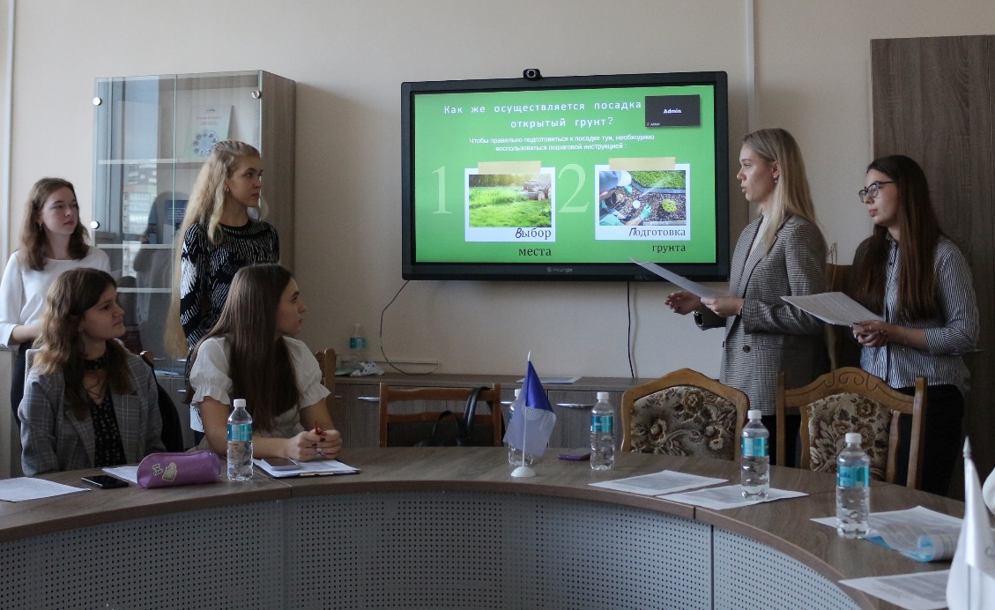
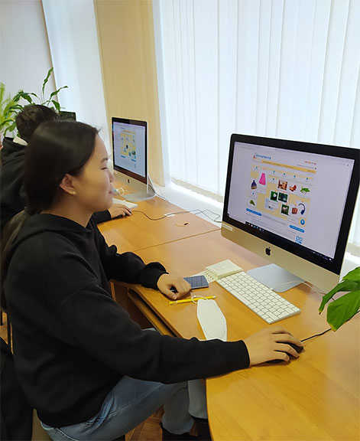
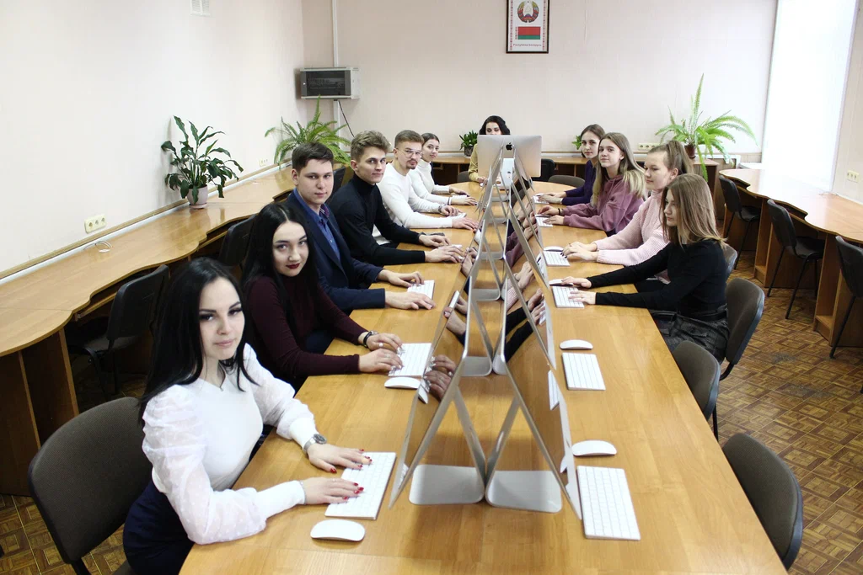
ОБРАЗОВАТЕЛЬНЫЕ ПОРТАЛЫ
БГЭУ
elearning.bseu.by
действует для всех образовательных программ БГЭУ (общего и углубленного образования)
test.bseu.by
i.bseu.by
размещает в своей базе электронные образовательные курсы для студентов дистанционной формы получения образования
open.bseu.by
создан для проведения межуниверситетских олимпиад, а также профориентационной работы со школьниками
разработан для образовательных программ заочной формы получения образования
© БГЭУ 2025 WWW.BSEU.BY

Slide 10
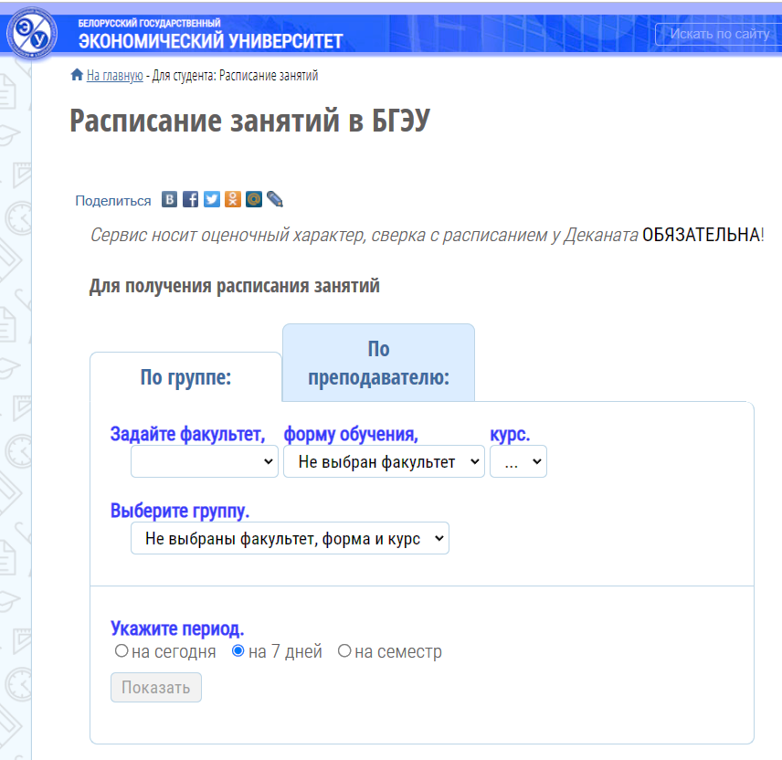
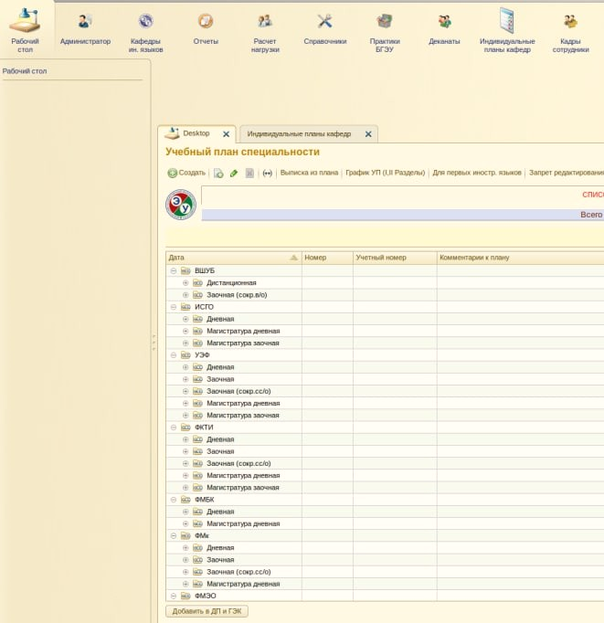


Цифровизация процессов управления университетом
АВТОМАТИЗАЦИЯ УЧЕТА УЧЕБНОЙ НАГРУЗКИ НА БАЗЕ «1С: ПРЕДПРИЯТИЕ»
стандартизация первичной информации
СИСТЕМА КОНТРОЛЯ ОБРАЗОВАТЕЛЬНОГО ПРОЦЕССА
контроль активности студентов на образовательном портале
электронное расписание
простота расчета и учета нагрузки на кафедрах
оптимизация работы деканатов
контроль содержания учебных дисциплин
© БГЭУ 2025 WWW.BSEU.BY

Slide 11
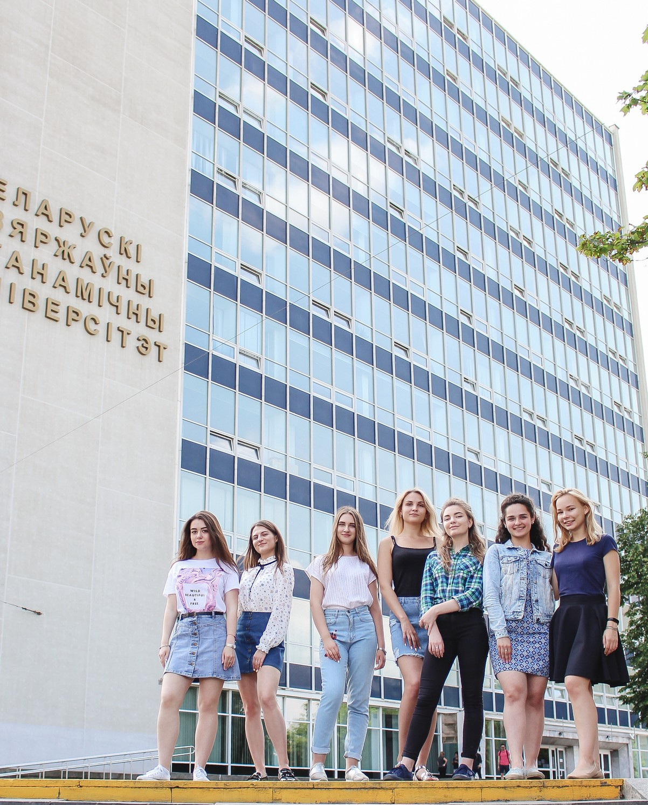
Перспективные направления цифровизации университета на 2024/2025 учебный год
обеспечение безопасности электронных информационных ресурсов университета
развитие и модернизация информационно-коммуникационной инфраструктуры БГЭУ, укрепление мате­риально-технической базы
усовершенствование процессов в управленческой и финансовой деятельности университета
формирование современного электронного образовательного контента, увеличение количества научных и учебных изданий в ЭБ БГЭУ
© БГЭУ 2025 WWW.BSEU.BY

